Slide 1
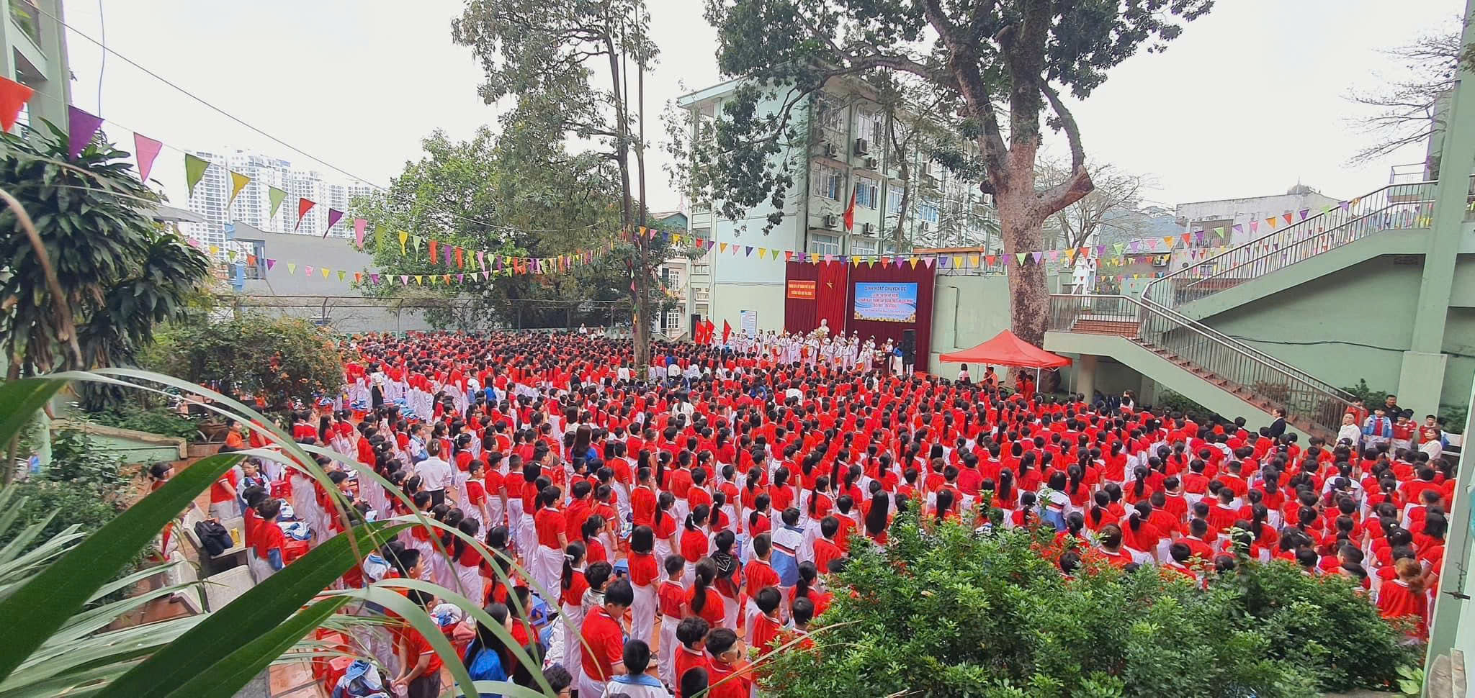
















TRƯỜNG TIỂU HỌC HẠ LONG
PHƯỜNG HỒNG GAI – TỈNH QUẢNG NINH

Slide 2
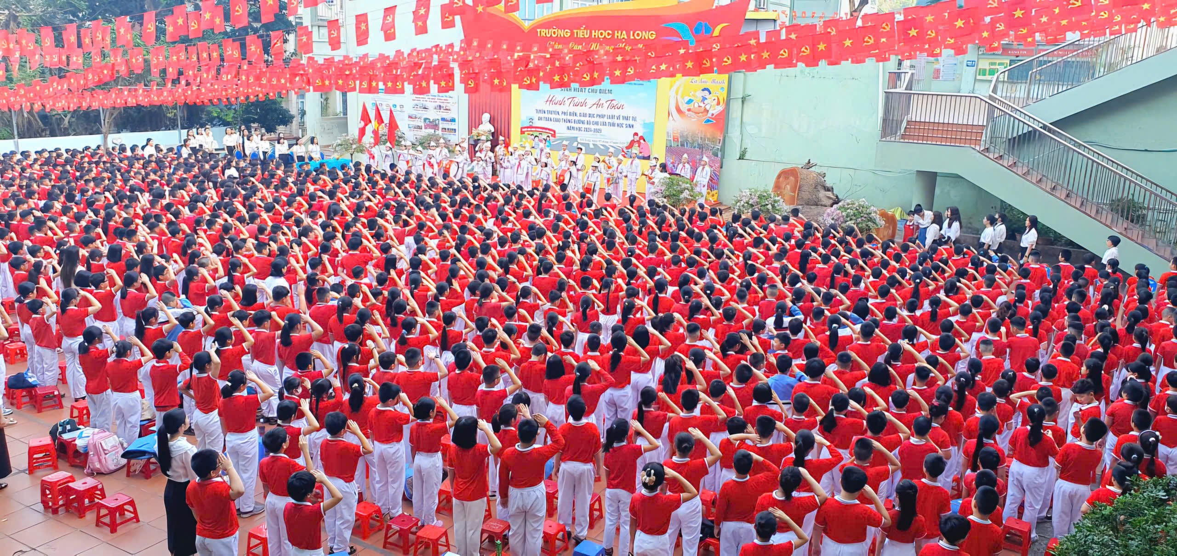

MỤC LỤC
TRANG BÌA
THƯ NGỎ
BAN GIÁM HIỆU
SƠ ĐỒ NHÀ TRƯỜNG
5. GIỚI THIỆU
6. HOẠT ĐỘNG NỔI BẬT
7. THÀNH TÍCH NỔI BẬT
8. LIÊN HỆ
HỒ SƠ NĂNG LỰC – TRƯỜNG TIỂU HỌC HẠ LONG

Slide 3
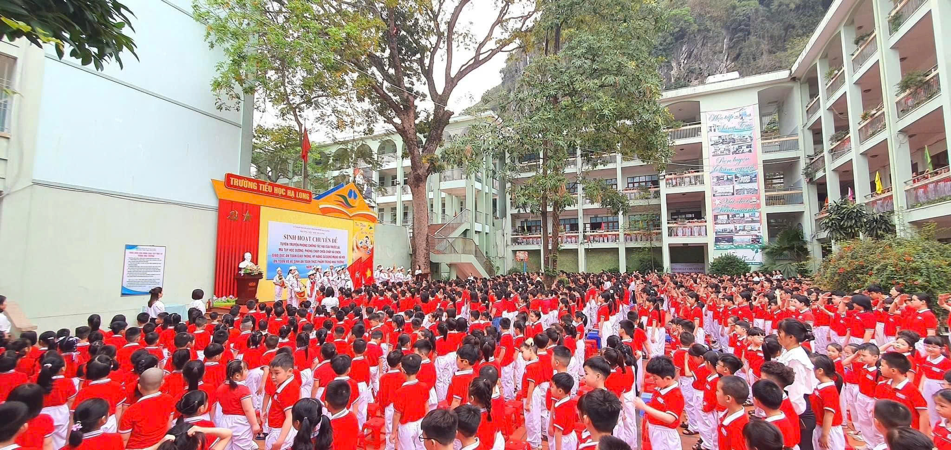

THƯ NGỎ
Kính gửi: Quý Phụ huynh cùng các em học sinh thân mến!
Trường Tiểu học Hạ Long xin gửi đến Quý phụ huynh cùng các em học sinh lời chúc sức khỏe và lời chào trân trọng.
Trường Tiểu học Hạ Long chính thức được thành lập từ năm 1991, trải qua hơn 30 năm hình thành và phát triển, đến nay nhà trường được xếp hạng dẫn đầu thành phố về chất lượng giáo dục và đào tạo. Nhà trường được nhận nhiều phần thưởng cao quý, tiếp tục phấn đấu đến năm 2026 đạt Huân chương Lao Động hạng Nhất và trường Chuẩn quốc gia.
Với sứ mệnh: “Giáo dục chính là cuộc sống”. Nhà trường chúng tôi cam kết xây dựng môi trường học tập văn minh, hiện đại, an toàn, giàu lòng nhân ái bằng tất cả trái tim ấm áp, tràn đầy trách nhiệm nhiệt huyết, trách nhiệm của đội ngũ thầy cô giàu kinh nghiệm, trí tuệ bản lĩnh và sáng tạo. Đào tạo thế hệ học sinh khỏe mạnh, văn minh, trí tuệ, hào sảng, năng động và sống tử tế .
Trường tiểu học Hạ Long sẽ luôn là địa chỉ tin cậy để Quý phụ huynh, học sinh gửi trọn niềm tin yêu thương.
Hiệu Trưởng
Nguyễn Thị Hương
.

Slide 4
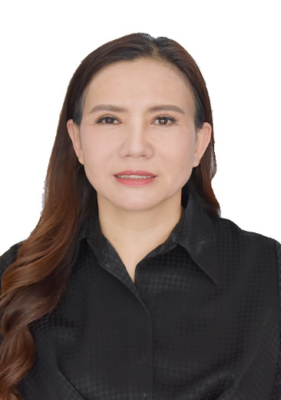
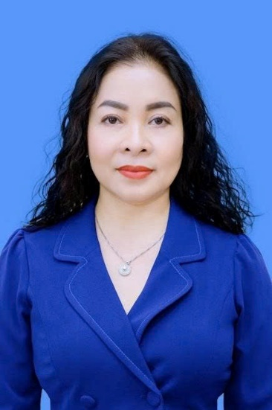
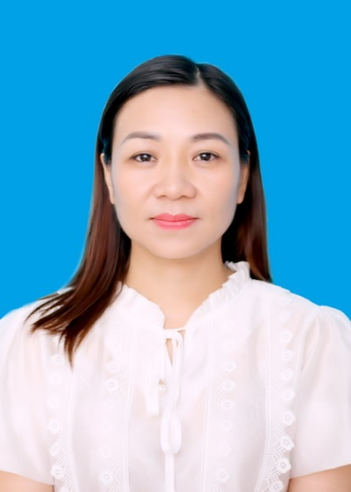
Hiệu trưởng: Nguyễn Thị Hương
Trình độ chuyên môn: Đại học Quản lý Giáo dục
Trình độ quản lý: Thạc sĩ Quản lý Giáo dục
Trình độ chính trị: Cao Cấp Lý luận chính trị
Phó Hiệu trưởng: Đinh Thị Thanh Nhàn
Trình độ chuyên môn: Đại học Giáo dục Tiểu học
Trình độ quản lý: Đại học Quản lý Giáo dục
Trình độ chính trị: Trung cấp Lý luận chính trị
Phó Hiệu trưởng: Vũ Thu Hường
Trình độ chuyên môn: Đại học Giáo dục Tiểu học
Trình độ quản lý: Đại học Quản lý Giáo dục
Trình độ chính trị: Trung cấp Lý luận chính trị
HỒ SƠ NĂNG LỰC – TRƯỜNG TIỂU HỌC HẠ LONG

Slide 5
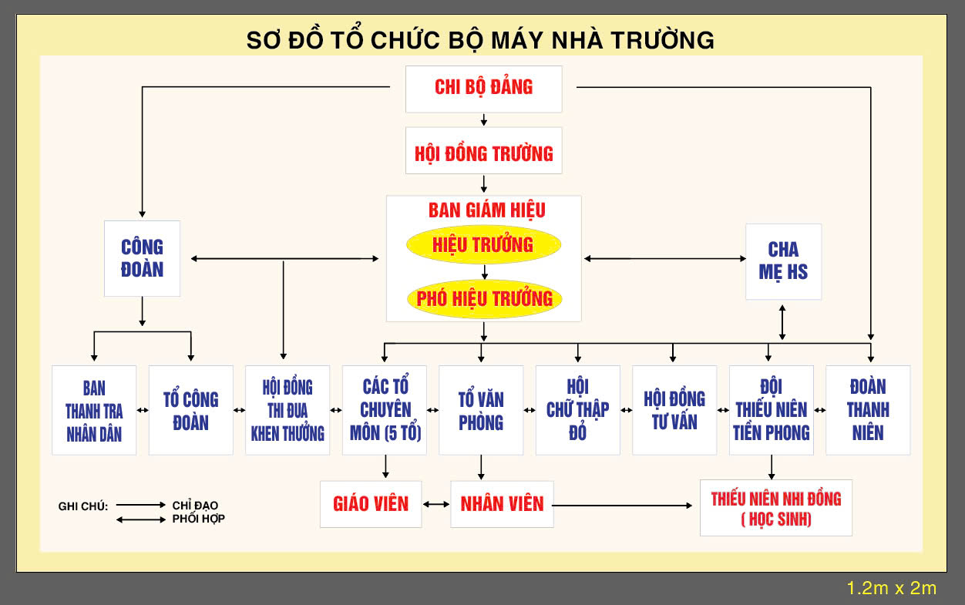


GIỚI THIỆU TRƯỜNG HỌC
Tên đầy đủ: TRƯỜNG TIỂU HỌC HẠ LONG
Điện thoại: 0912543289
Địa chỉ: Tổ 44, khu phố Hồng Gai , phường Hồng Gai, Tỉnh Quảng Ninh
Trường Tiểu học Hạ Long vinh dự mang tên một trong những thắng cảnh nổi tiếng nhất của Việt Nam – Vịnh Hạ Long, di sản thiên nhiên thế giới. Nằm dưới chân núi Bài Thơ hùng vĩ. Trường không chỉ là nơi học tập mà còn là một phần trong bức tranh tuyệt đẹp của quê hương.
Được thành lập từ trước năm 1946, Trường Tiểu học Hạ Long là trường công lập đầu tiên tại khu vực mỏ Hòn Gai.
HỒ SƠ NĂNG LỰC – TRƯỜNG TIỂU HỌC HẠ LONG

Slide 6
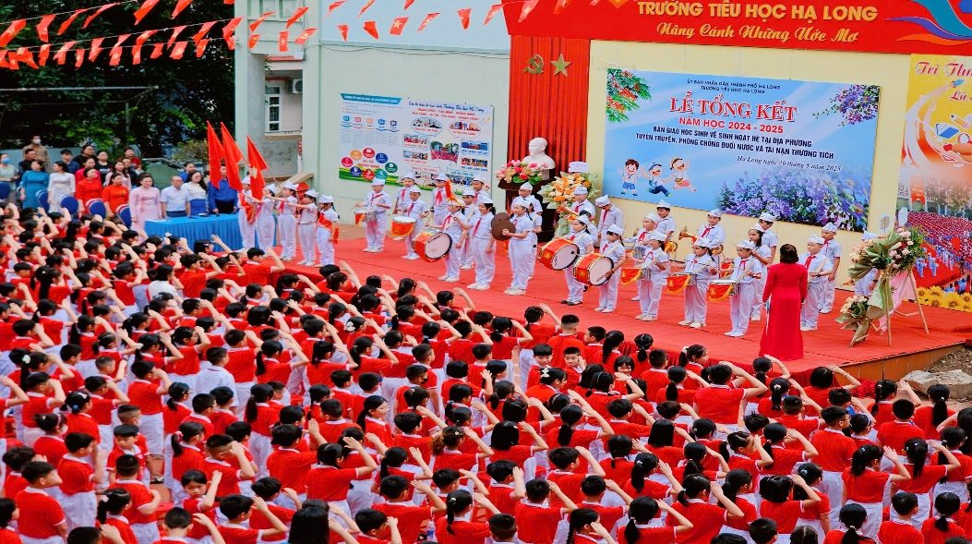

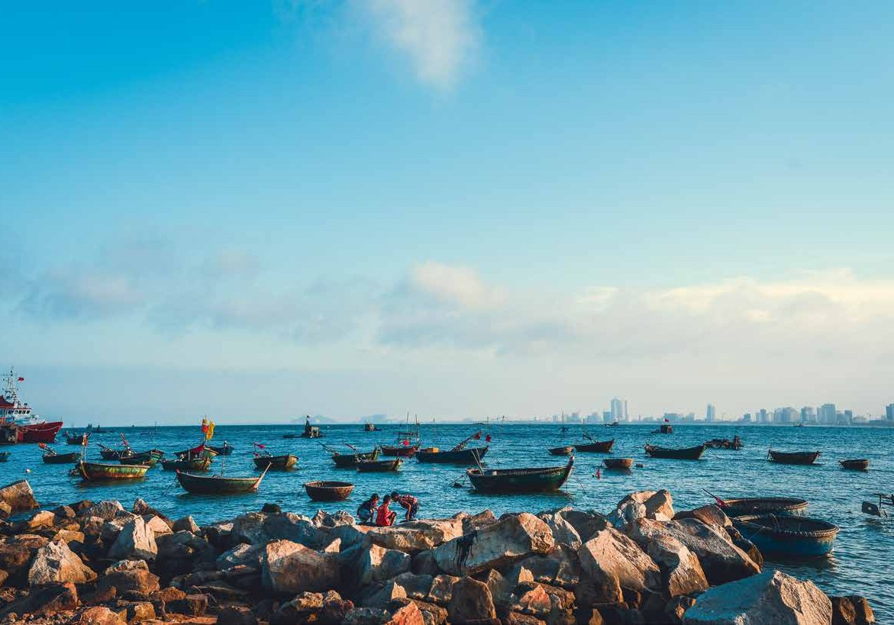



HÌNH THÀNH & PHÁT TRIỂN
Thành tựu nổi bật
Kể từ năm 1991, các thế hệ giáo viên và học sinh của trường đã không ngừng nỗ lực để khắc phục mọi khó khăn, phấn đấu dạy và học tốt, góp phần xây dựng trường phát triển bền vững. Chất lượng giáo dục của trường luôn nằm trong nhóm dẫn đầu thành phố.
Trường Tiểu học Hạ Long tự hào nhận được nhiều danh hiệu cao quý:
Huân chương Lao động Hạng 3 (2008) và Huân chương Lao động Hạng Nhì (2020)
Cờ thi đua dẫn đầu của Bộ Giáo dục và Đào tạo (2012); Cờ thi đua của chính phủ (2021)
Bằng khen của Thủ tướng Chính phủ (2024) và nhiều giải thưởng từ UBND tỉnh Quảng Ninh, Sở GD&ĐT Quảng Ninh UBND thành phố Hạ Long.
Trường được công nhận đạt chuẩn Quốc gia Mức độ 1 vào năm 2003 và Mức độ 2 vào năm 2012. Nhiều thế hệ giáo viên đạt danh hiệu giáo viên giỏi cấp Quốc gia, tỉnh và thành phố, cùng với đó là nhiều học sinh đạt thành tích cao trong học tập và rèn luyện.
Chúng tôi phấn đấu đạt Huân chương Lao động hạng Nhất và kiểm định chất lượng cấp độ 1 trong giai đoạn 2021-2026.
GIÁ TRỊ CỐT LÕI
Lấy con người làm trung tâm Đoàn kết – Kỷ cương – Tận tâm –
Trách nhiệm – Trung thực – Tử tế Đa trí thông minh – Học tập suốt đời
Năng động, sáng tạo – Thúc đẩy hợp tác quốc tế
TẦM NHÌN & SỨ MỆNH
Trường Tiểu học Hạ Long phấn đấu trở thành đơn vị tiên phong trong việc nâng cao chất lượng giáo dục của Tỉnh, với môi trường học tập tốt nhất, đào tạo những học sinh có phẩm chất đạo đức cao và phát triển toàn diện.
“Giáo dục chính là cuộc sống.” Chúng tôi cam kết xây dựng một môi trường giáo dục văn minh, thân thiện, an toàn và hiện đại, nơi mà mỗi cán bộ, giáo viên và học sinh đều có cơ hội phát triển tài năng và tư duy sáng tạo, sẵn sàng hội nhập với thế giới.
HỒ SƠ NĂNG LỰC – TRƯỜNG TIỂU HỌC HẠ LONG

Slide 7
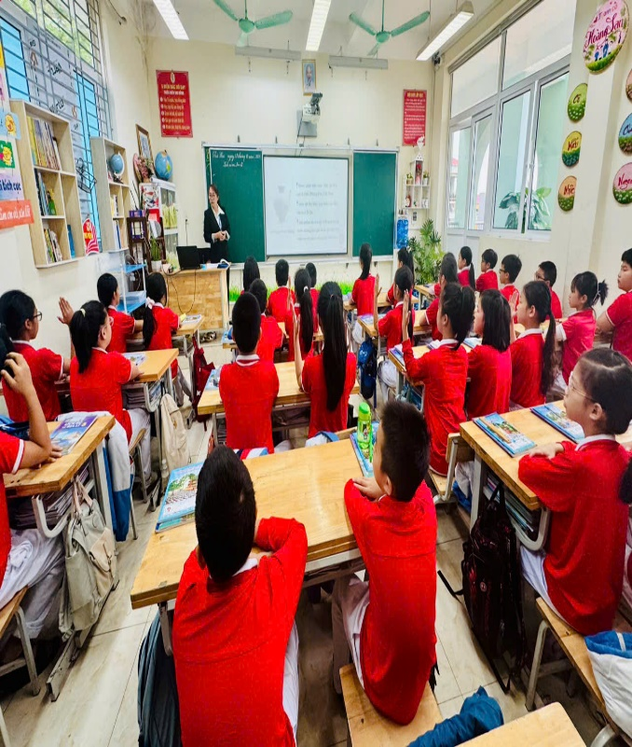

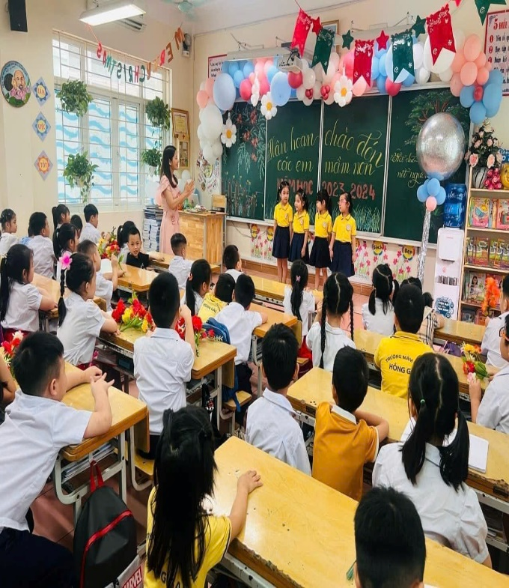
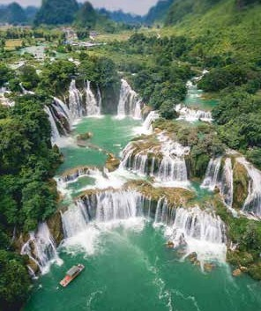

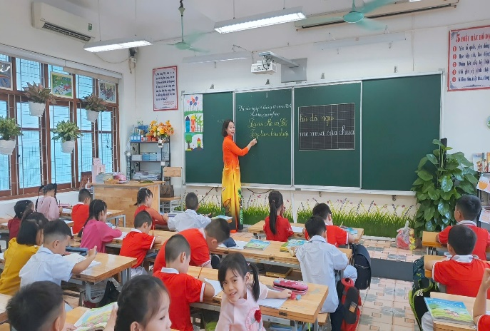

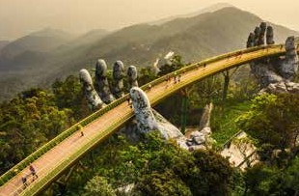
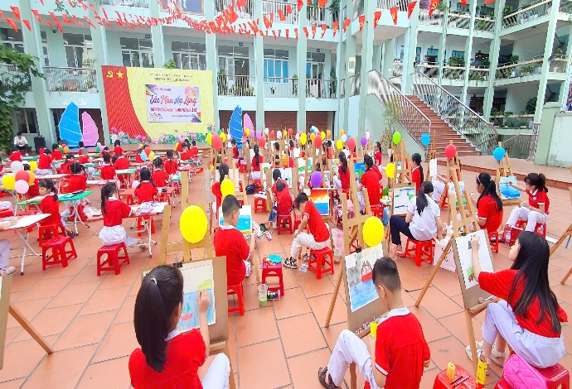

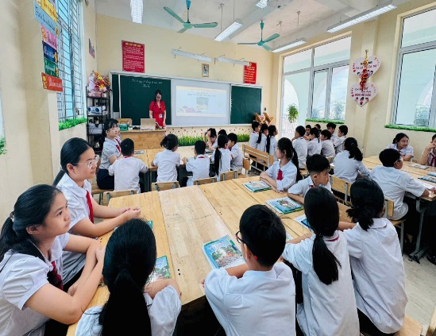
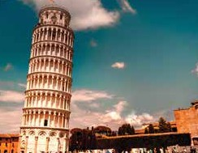
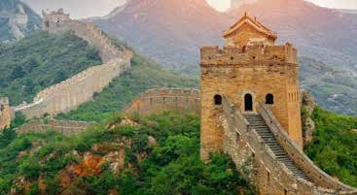

Tổ chức các hội thi giáo viên dạy giỏi, học sinh giỏi các cấp.,
HOẠT ĐỘNG NỔI BẬT
PHONG TRÀO THI ĐUA DẠY TỐT – HỌC TỐT
Ứng dụng phương pháp dạy học tích cực, gắn học tập với trải nghiệm thực tế.
Tổ chức các chuyên đề đổi mới phương pháp dạy học, chú trọng phát triển năng lực, phẩm chất học sinh.
Tổ chức các cuộc thi, sân chơi trí tuệ cho học sinh như: Rung chuông vàng, Trạng nguyên Tiếng Việt, Olympic Toán – Tiếng Anh
HỒ SƠ NĂNG LỰC – TRƯỜNG TIỂU HỌC HẠ LONG

Slide 8
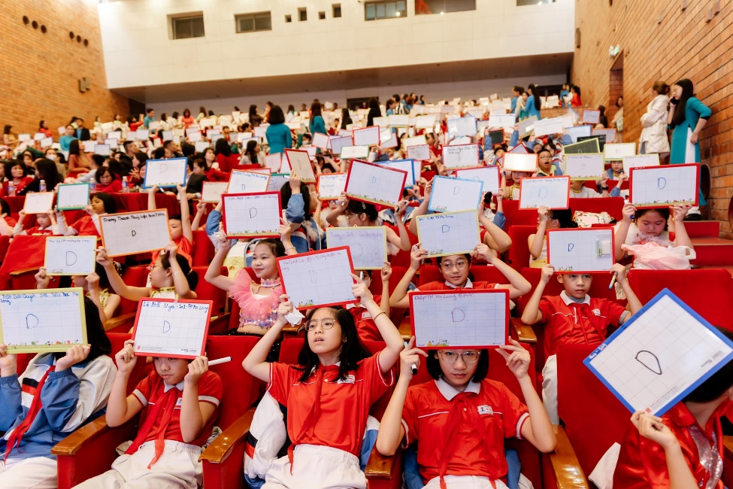

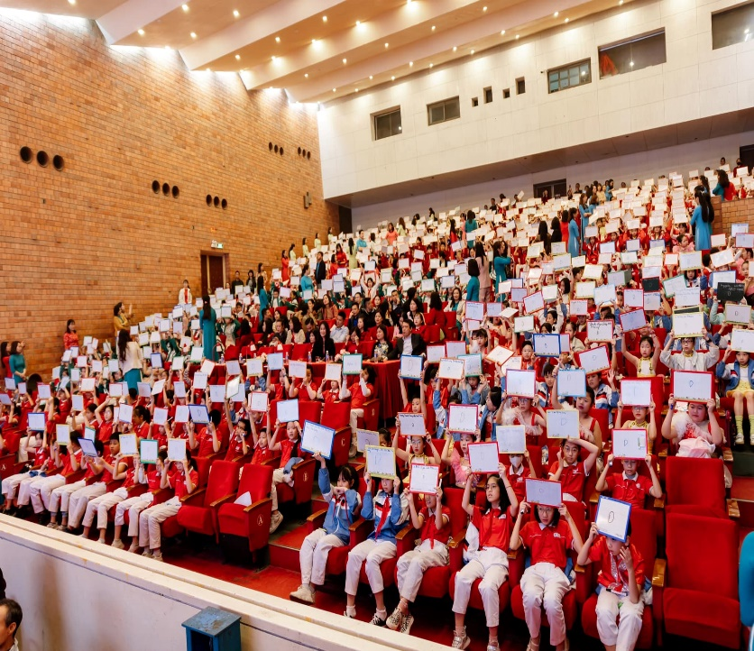
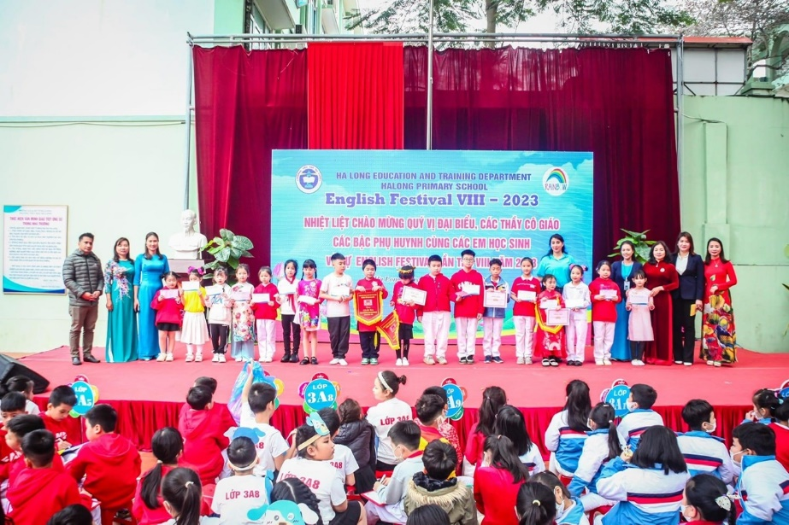
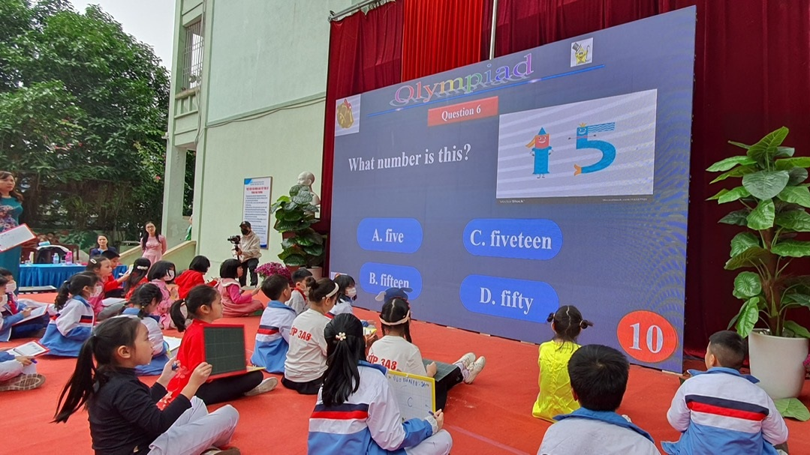


HOẠT ĐỘNG GIÁO DỤC NGOẠI NGỮ
Tổ chức các tiết học Tiếng Anh với giáo viên bản ngữ nhằm tạo môi trường giao tiếp tự nhiên, nâng cao kỹ năng nghe – nói.
Thành lập các câu lạc bộ Tiếng Anh, nơi học sinh được tham gia trò chơi, hát, kể chuyện và giao lưu bằng Tiếng Anh.
Học sinh tham gia các cuộc thi Tiếng Anh cấp tỉnh và toàn quốc, đạt nhiều thành tích đáng khích lệ.
HỒ SƠ NĂNG LỰC – TRƯỜNG TIỂU HỌC HẠ LONG

Slide 9
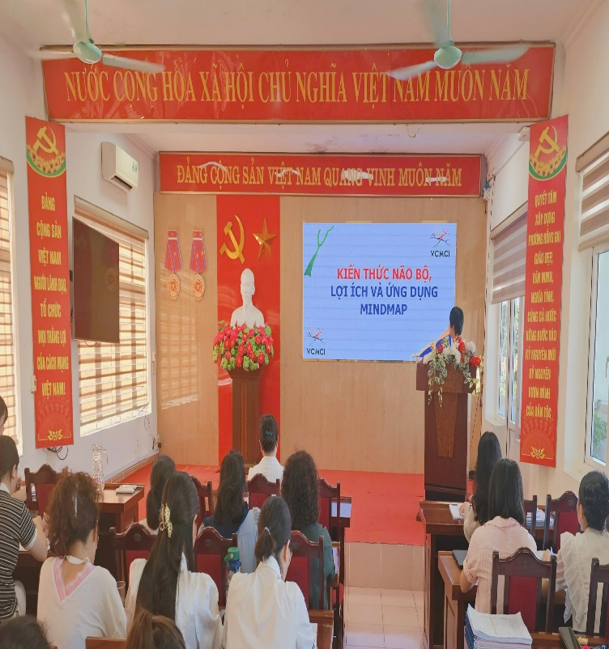

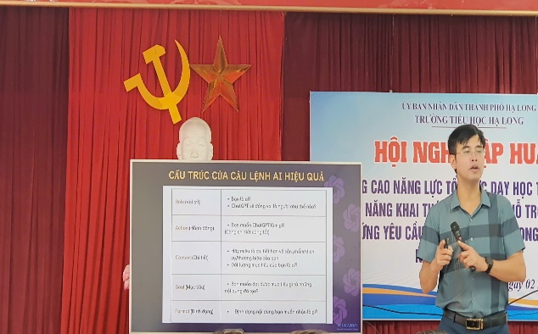


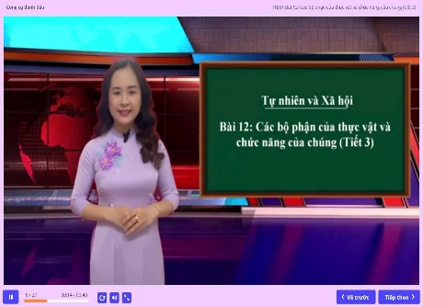
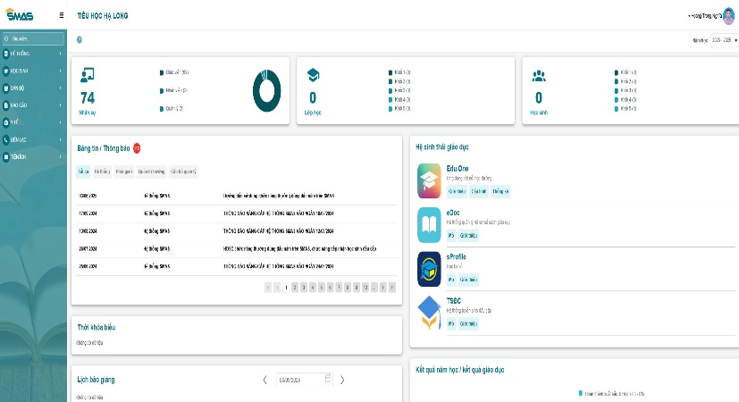
Sử dụng sổ liên lạc điện tử, phần mềm quản lý học sinh.
Ứng dụng công nghệ thông tin trong quản lý và dạy học
Tăng cường dạy học trực tuyến, thiết kế bài giảng điện tử.
Xây dựng kho học liệu điện tử dùng chung với bài giảng, video minh họa, tài liệu tham khảo phục vụ dạy và học.
Tổ chức các lớp tập huấn CNTT cho giáo viên, nâng cao kỹ năng thiết kế bài giảng e-learning, sử dụng phần mềm dạy học.
Ứng dụng các phần mềm tương tác trong lớp học
Quản lý điểm, hồ sơ học sinh bằng phần mềm hiện đại
HỒ SƠ NĂNG LỰC – TRƯỜNG TIỂU HỌC HẠ LONG

Slide 10
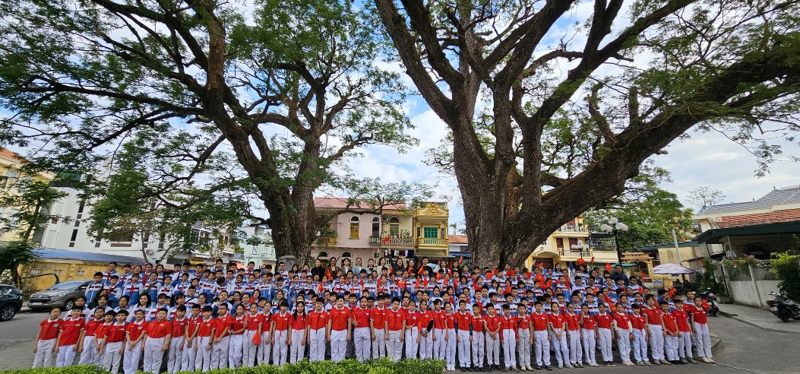
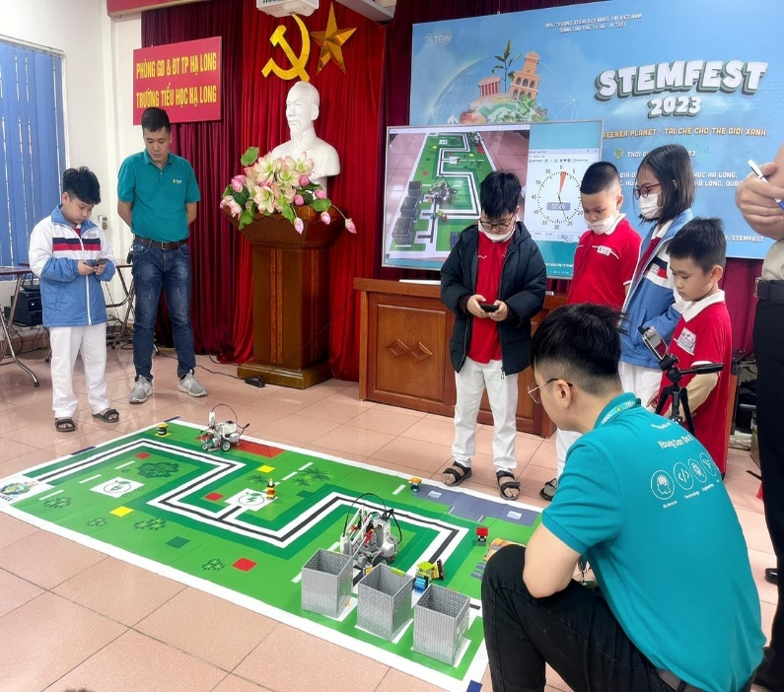
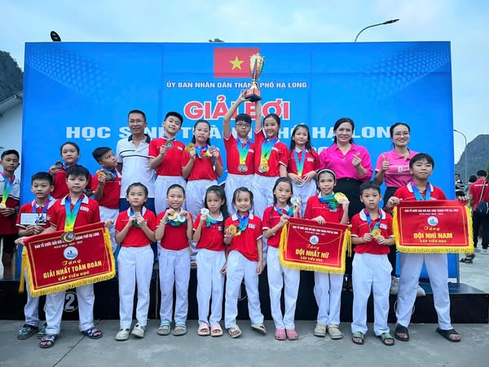
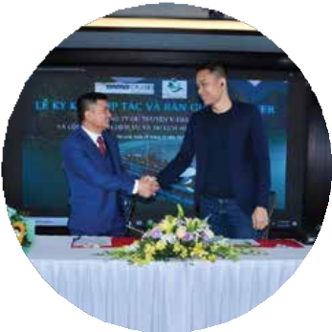
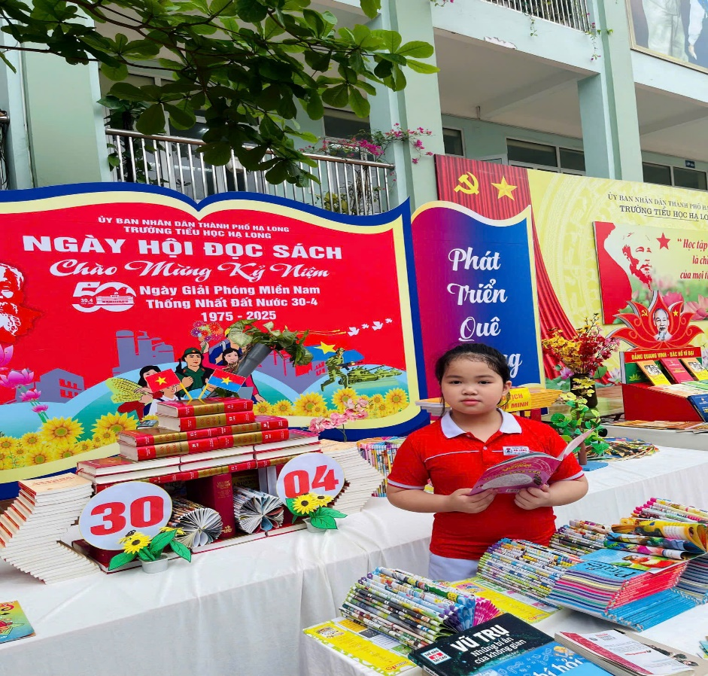
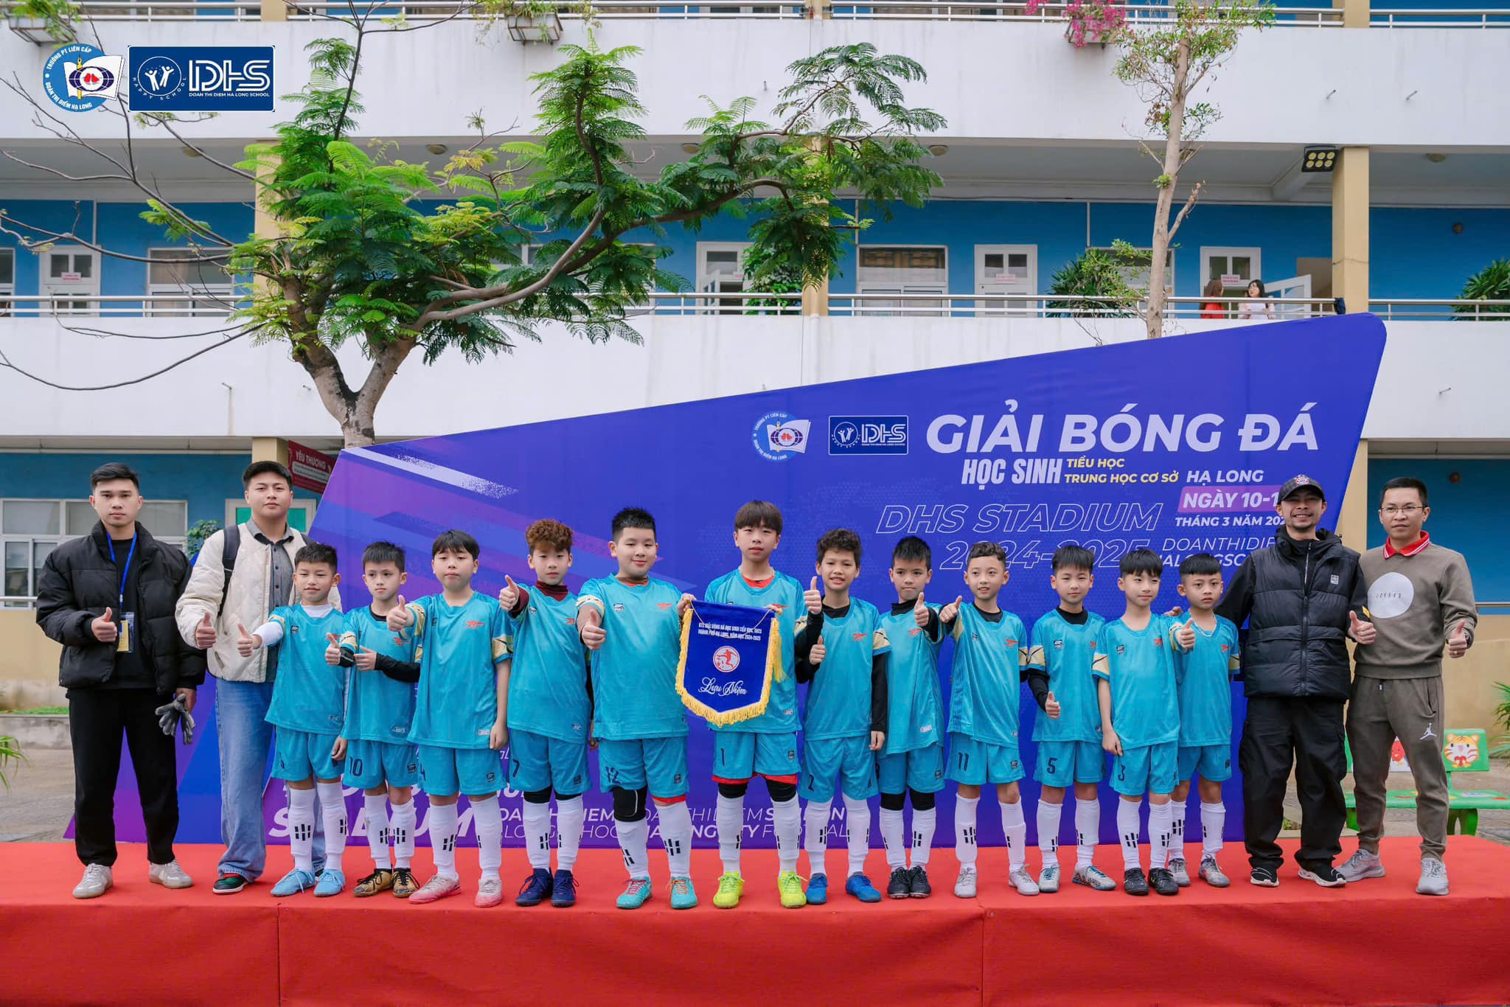
HOẠT ĐỘNG GIÁO DỤC NGOÀI GIỜ LÊN LỚP
Tổ chức các buổi trải nghiệm, tham quan di tích, bảo tàng, danh lam thắng cảnh, giáo dục kỹ năng sống
Hoạt động văn nghệ, thể dục thể thao, các ngày hội như: Ngày hội đọc sách, Hội khỏe Phù Đổng, văn nghệ chào mừng các ngày lễ lớn.
Tham gia và đạt giải cao các cuộc thi
văn nghệ, thể thao do Tỉnh tổ chức
HỒ SƠ NĂNG LỰC – TRƯỜNG TIỂU HỌC HẠ LONG

Slide 11


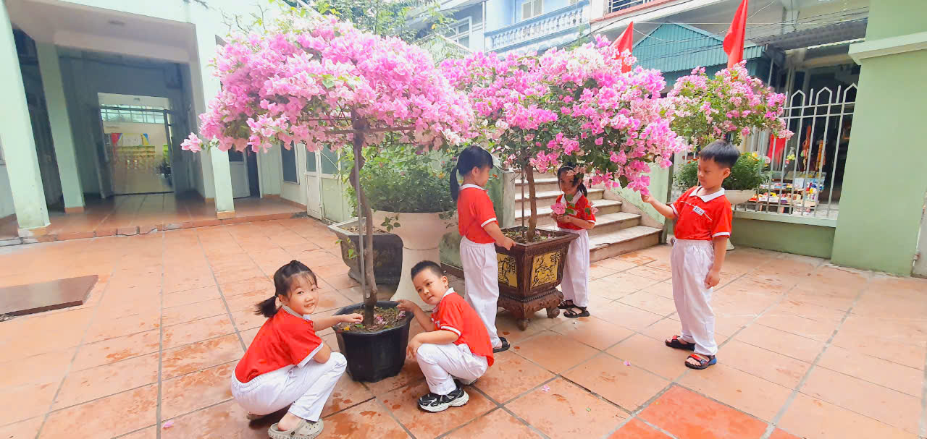
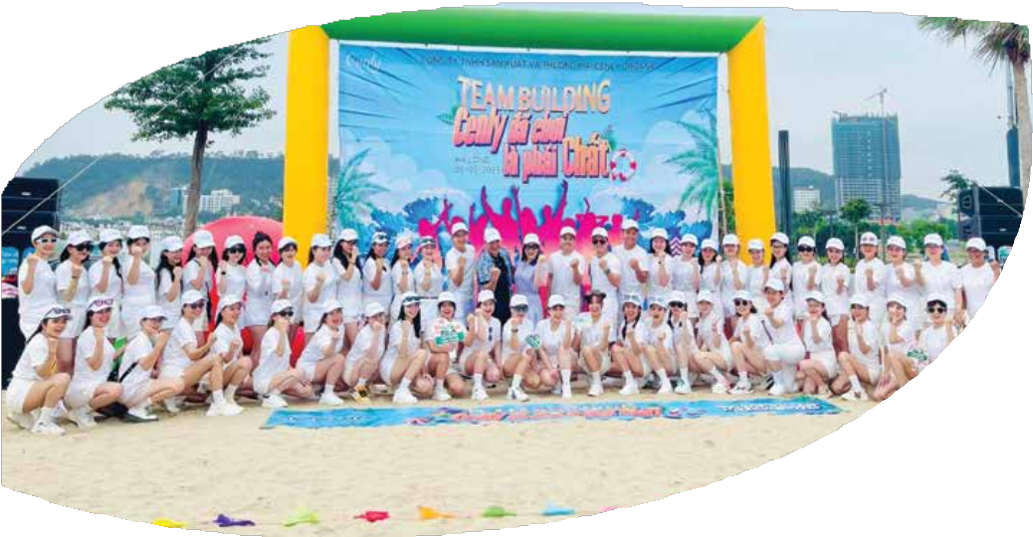

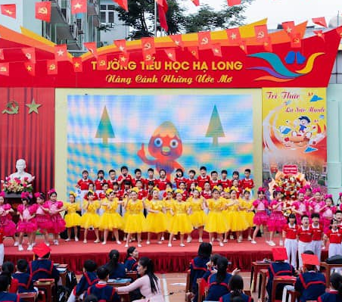
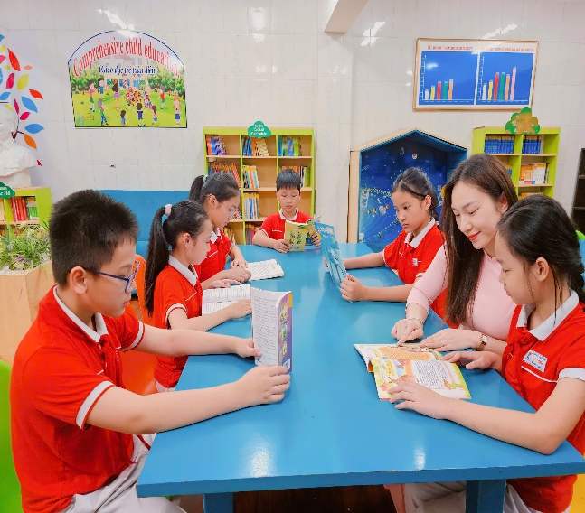
Phong trào “Xây dựng trường học thân thiện – học sinh tích cực”
Môi trường học tập xanh – sạch – đẹp – an toàn.
Phát triển kỹ năng sống, rèn luyện nề nếp, hành vi văn minh cho học sinh.
Kết hợp giữa gia đình – nhà trường – xã hội để tạo môi trường học tập lành mạnh, khuyến khích sự phát triển toàn diện của học sinh.
Đẩy mạnh phong trào “Nói lời hay – làm việc tốt” và “Đôi bạn cùng tiến”, góp phần xây dựng tinh thần đoàn kết, thân thiện.
HỒ SƠ NĂNG LỰC – TRƯỜNG TIỂU HỌC HẠ LONG

Slide 12
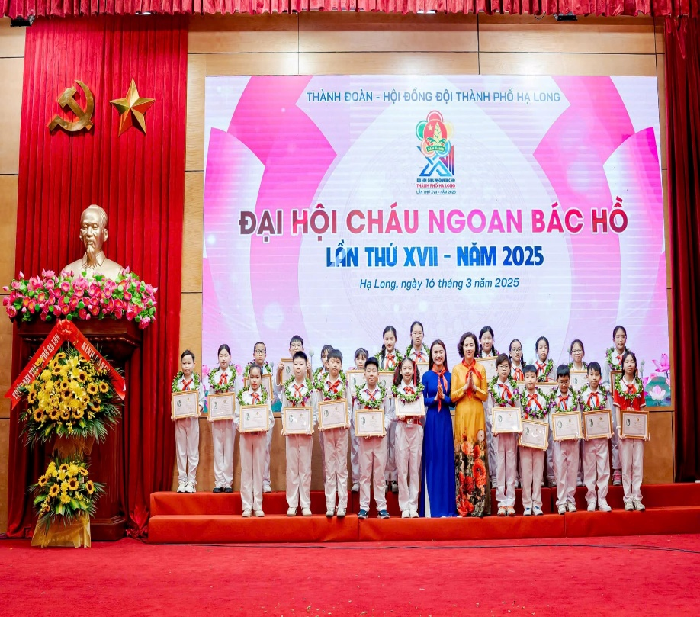
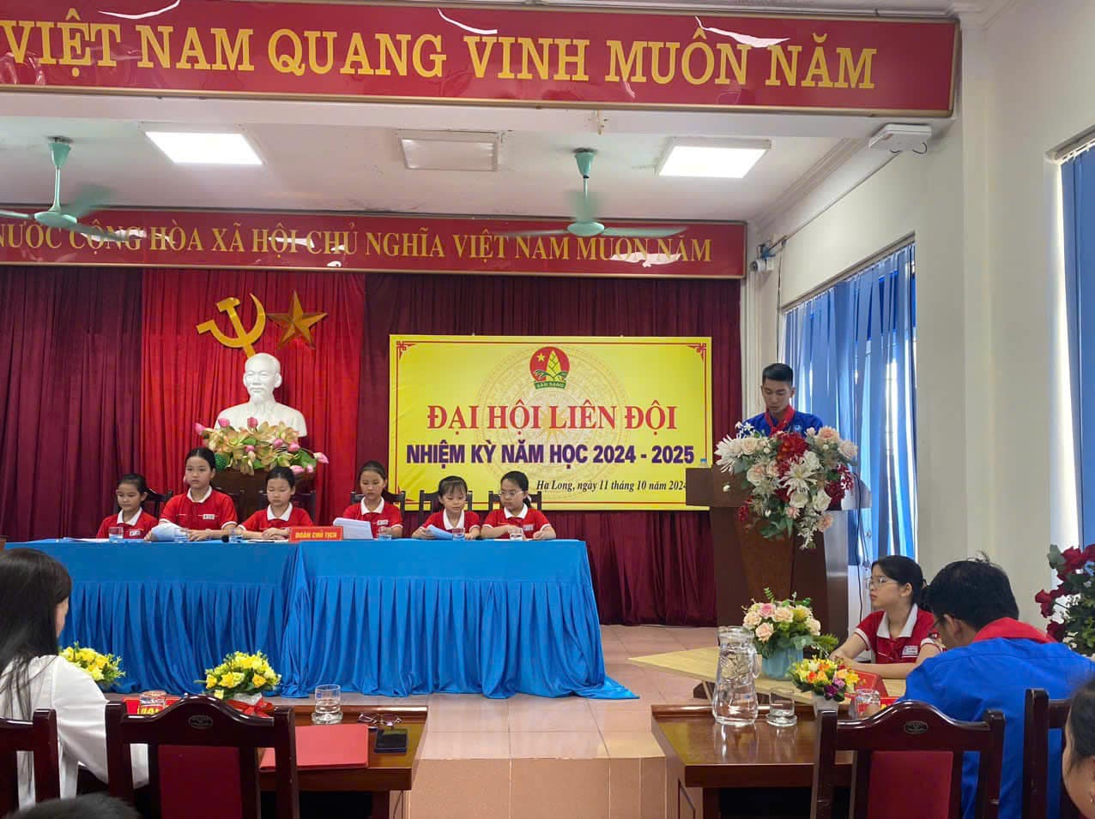
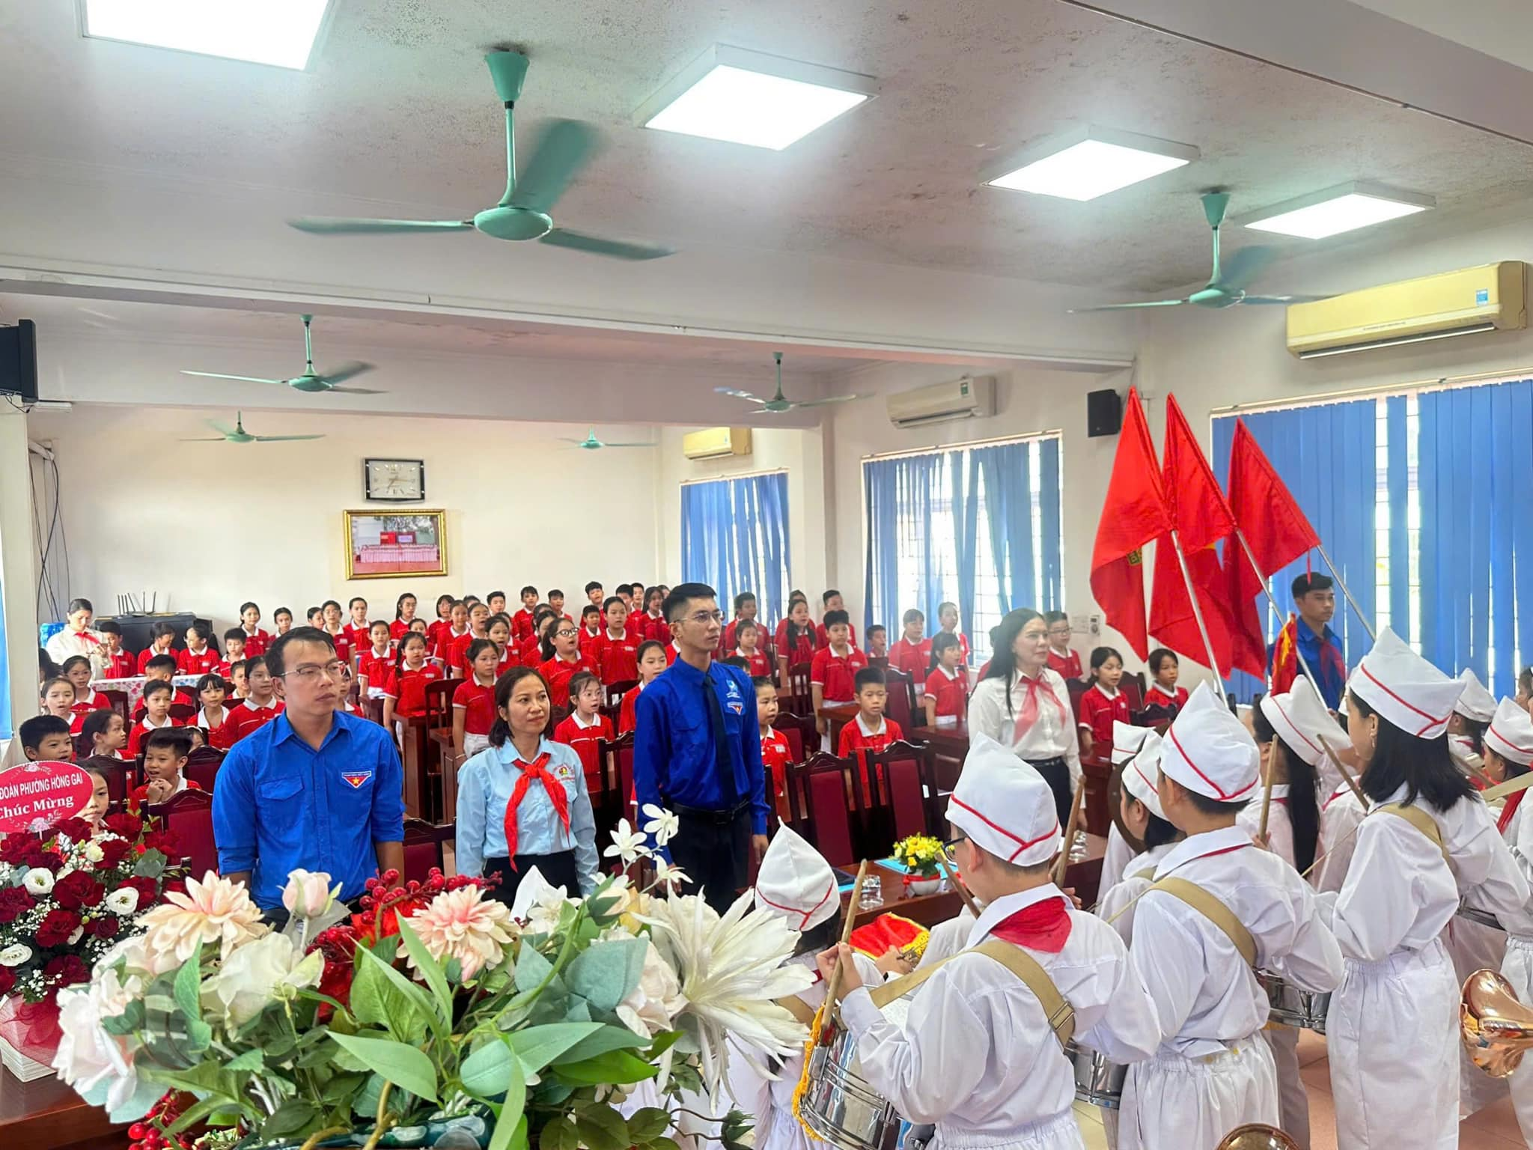
Hoạt động Đội Thiếu niên Tiền phong Hồ Chí Minh
Tổ chức các chương trình: “Uống nước nhớ nguồn”, “Đền ơn đáp nghĩa”, “Kế hoạch nhỏ”.
Phát động phong trào thi đua “Nghìn việc tốt”, giáo dục đạo đức và lòng nhân ái cho học sinh.
HỒ SƠ NĂNG LỰC – TRƯỜNG TIỂU HỌC HẠ LONG

Slide 13

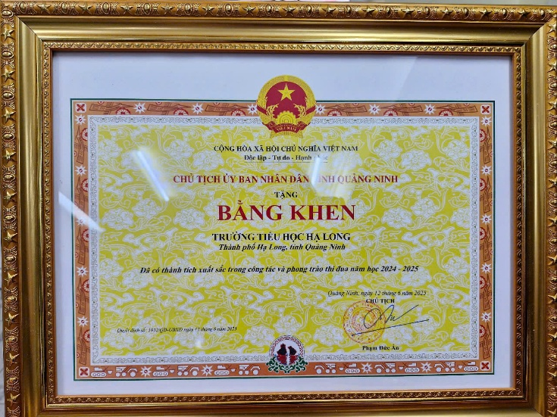
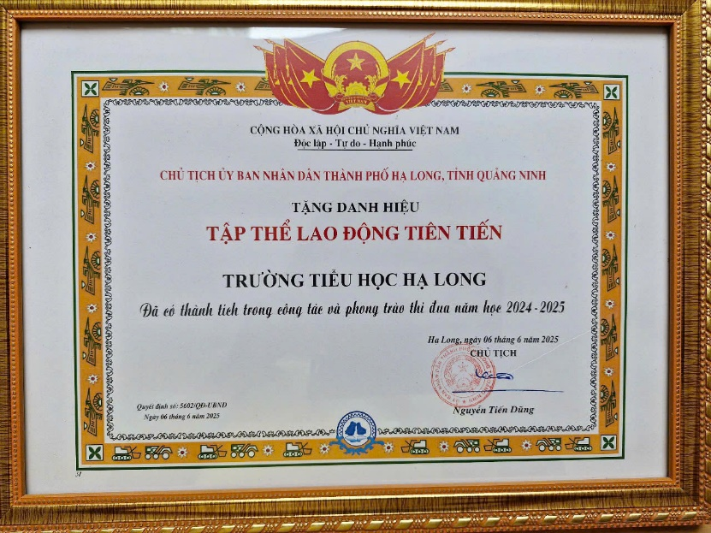
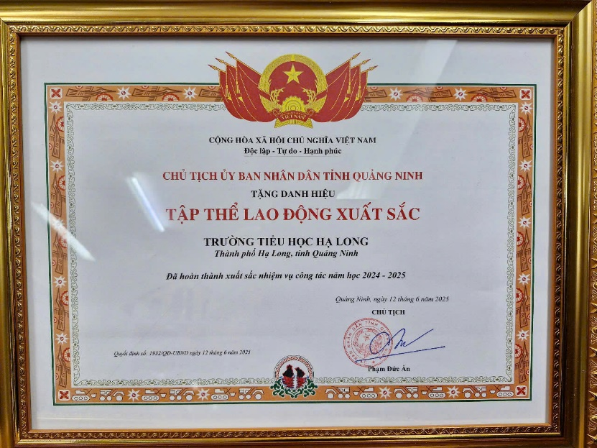
THÀNH TÍCH & GIẢI THƯỞNG NĂM HỌC 2024 - 2025
Bằng khen của Chủ tịch Ủy ban Nhân dân tỉnh Quảng Ninh trao tặng cho Trường Tiểu học Hạ Long. Bằng khen ghi nhận những thành tích xuất sắc của nhà trường trong công tác và phong trào thi đua năm học 2024-2025. Ngoài ra trường còn nhận thêm nhiều danh hiệu như “Tập thể lao động tiên tiến”,”Tập thể lao động xuất sắc”. Đây là sự ghi nhận xứng đáng cho những nỗ lực không ngừng nghỉ của tập thể giáo viên và học sinh nhà trường, khẳng định chất lượng giáo dục và vị thế của Trường Tiểu học Hạ Long trong hệ thống giáo dục của tỉnh. Giải thưởng này là nguồn động viên lớn, tạo động lực để nhà trường tiếp tục phấn đấu, đạt được nhiều thành công hơn nữa trong tương lai.
HỒ SƠ NĂNG LỰC – TRƯỜNG TIỂU HỌC HẠ LONG
Vì sự phát triển phong trào doanh nhân trẻ Vi t Nam,

Slide 14






LỜI CẢM ƠN
Chúng tôi xin gửi lời cảm ơn sâu sắc và chân thành nhất đến Quý vị, Quý cơ quan, đối tác và các bạn đã dành thời gian quý báu để tìm hiểu về chúng tôi qua hồ sơ năng lực này.
Hồ sơ năng lực này không chỉ là những trang tài liệu ghi lại các thành tựu, mà còn là minh chứng cho một hành trình đầy tâm huyết và nỗ lực của toàn thể đội ngũ. Chúng tôi tự hào về những gì đã đạt được và luôn cam kết không ngừng đổi mới, sáng tạo để mang đến những giá trị tốt nhất.
Chúng tôi vô cùng trân trọng sự tin tưởng, đồng hành và những cơ hội hợp tác đã và đang có. Đây chính là động lực lớn nhất để chúng tôi tiếp tục phát triển.
Một lần nữa, xin chân thành cảm ơn và mong rằng sự hợp tác giữa chúng ta sẽ ngày càng bền chặt, cùng nhau kiến tạo nên những giá trị tốt đẹp trong tương lai.
Trân trọng.
HỒ SƠ NĂNG LỰC – TRƯỜNG TIỂU HỌC HẠ LONG

Slide 15
LIÊN HỆ
THÔNG TIN LIÊN HỆ:
HOTLINE: 0912543289
Website: https://tieuhochalong.edu.vn
Email: tieuhochalong@gmail.com
Địa chỉ: Tổ 44, khu 4 phố Dốc Học , phường Hồng Gai, Tỉnh Quảng Ninh

